Slide 1
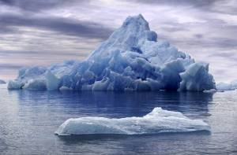
Три состояния вещества
Собрались как-то Орел, Щука и фигуристы- спортсмены и заспорили о том, какое вещество на свете лучше.
Фигуристы. Наше вещество твердое, как камень, совершенно прозрачное, на солнце блестит, искрится,-душу радует.
Щука. А я люблю текучее, жидкое вещество, оно такое упругое.
Орел. Мне нравится такое же белое вещество, как я сам. Оно такое легкое, воздушное, как мои перья. Я часто вижу его у своего гнезда высоко в горах.
-вы догадались,
о каких веществах идет речь?
02.03.2014
1

Slide 2
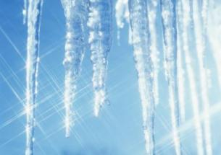
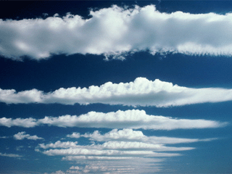
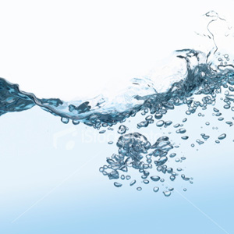
вода
вода
Твердое состояние воды
Газообразное состояние воды
Жидкое состояние воды

Slide 3


ВОДА –
УДИВИТЕЛЬНОЕ ВЕЩЕСТВО, ОНА ПРЕВРАЩАЕТСЯ В ...

Slide 4
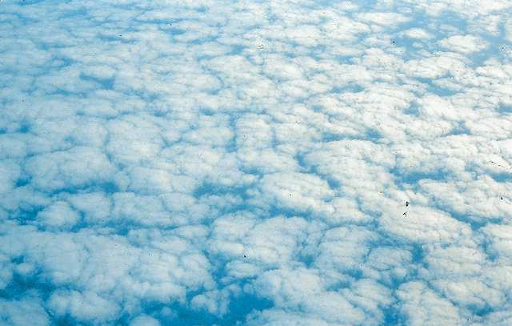
Облака.
облака

Slide 5
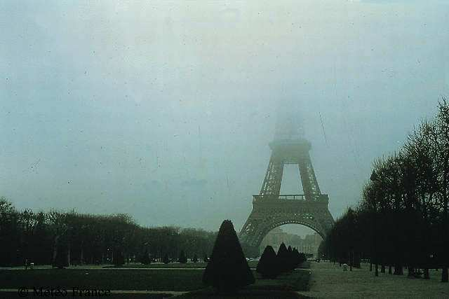
Туман.
туман

Slide 6
Роса.
роса

Slide 7
Дождь.
дождь

Slide 8
Град.
град

Slide 9
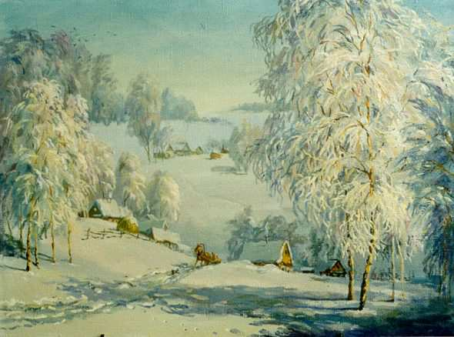
Иней на деревьях.
иней на деревьях

Slide 10
Снег.
снег

Slide 11
Лёд.
лёд

Slide 12


« Вода – мать полей, а без матери не проживёшь»
- « Вода дороже золота»
- « Мы не ценим воду до тех пор,
пока не высохнет колодец»
- « Капля за каплей образуется озеро,
а перестанет капать – окажется пустыня»

Slide 13
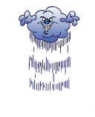
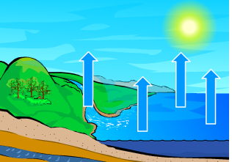
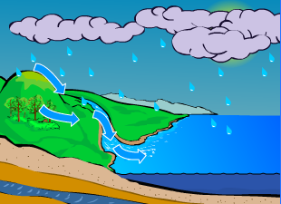


Укажите рисунок, иллюстрирующий процесс испарения воды.

Slide 14


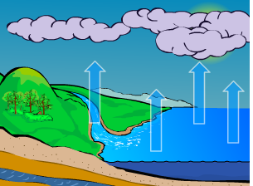
Укажите рисунок, иллюстрирующий процесс выпадения осадков.
14

Slide 16
Судьба выпавших капель различна. Одни из них попадают в ручьи, реки , озера или сразу в море. Прилетела наша Капелька на землю и снова встретилась с капельками-сестричками. Снова стали они весело жить и играть. Капельке так понравилось путешествовать , что она стала ждать подходящий момент ,чтобы вновь отправиться в путь.
-можно ли сказать ,что вода
вращается по кругу?

Slide 17


«Человек, запомни навсегда!
Символ жизни на земле – вода!
Экономь её и береги –
Мы ведь на планете не одни!»

